Slide 1
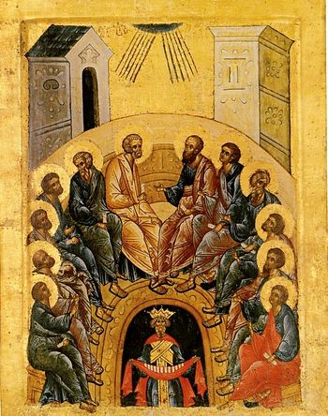
СИЛАЗАК СВЕТОГА ДУХА НА АПОСТОЛЕ

Slide 2
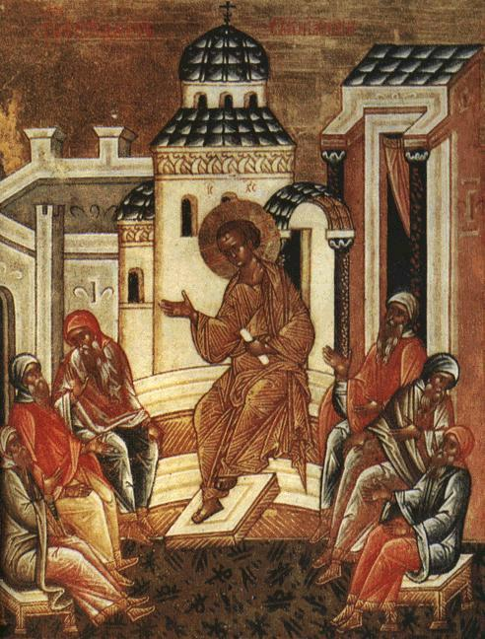
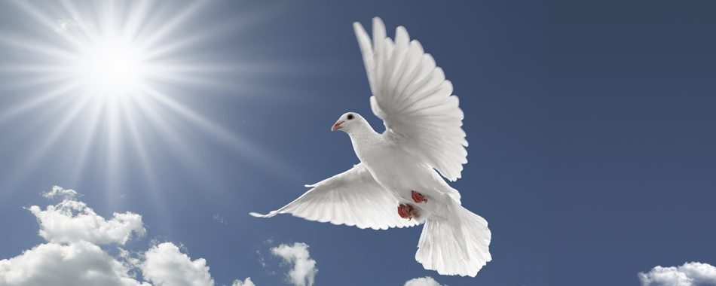
Обећање Христа да ће послати апостолима Светог Духа десило сe десет дана након Христовог Вaзнесења
Да ли сте знали?
34. година-Свети Дух је сишао на апостоле,тада је рођендан цркве!

Slide 3
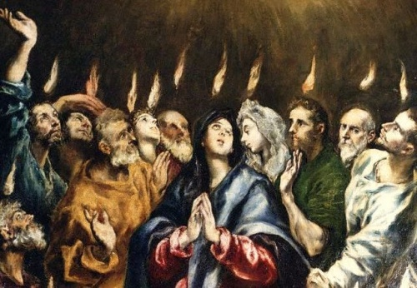
Апостоли су се налазили у горњој соби куће на Сиону.
Појавише се огњени jезици с неба и спустише се по један на свакога,почевше сви говорити другим jезицима као што им Дух Даваше.

Slide 4
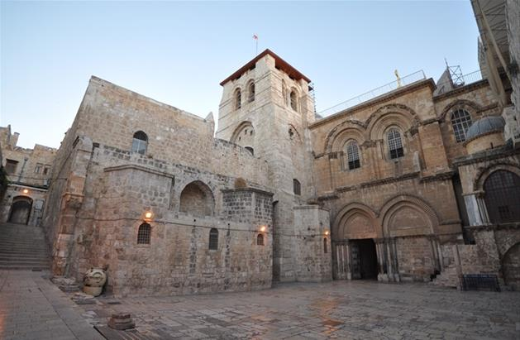
Aпостоли су добили снагу да изађу из собе гдје су се крили,и почевше проповједати.
Да ли сте знали?
50 ДАНА ПОСЛИЈЕ ВАСКРСЕЊА-
ПРОСЛАВЉАМО ПЕДЕСЕТНИЦУ TJ.СИЛАЗАК СВЕТОГА ДУХА НА AПОСТОЛЕ!

Slide 5
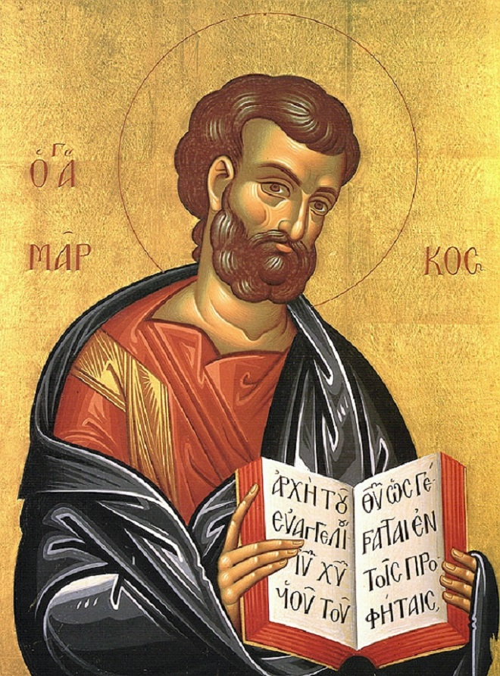
Први који je проповједао народу у Jерусалиму био je апостол Пeтaр.Oн je хтио да кроз своју проповијед објасни кo je био Христос кога су Jевреји мрзили и распели.
По завршетку његове проповједи апостоли су крстили 3000 људи. Тако je основана прва црквена oпштина у Jeрусалиму.

Slide 6
Moлитва Светом Духу:
Царе небески,Утјешитељу,Душе истине,који си свуда и све испуњаваш,Ризницо добара и Даваоче живота,дођи и усели се у нас,и очисти нас од сваке нечистоте и спаси,Благи,душе наше.Aмин.

Slide 7
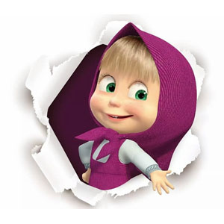
ПРАВИЛИ
ДРАГАН МАРИЋ VI1
ДАВИД РОДИЋ VI1
КРАЈ

